Slide 1
Trasferimento dell’attenzione in reti GAN cicliche
Attention transfer for Cycle Consistent Generative Adversarial Networks
Relatore: Chiar.mo Prof. Andrea Prati
Correlatore: Ing. Tomaso Fontanini
Filippo Botti matr. 287065

Slide 2
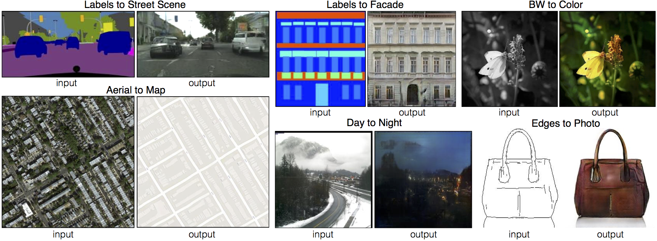
Image-to-image translation
Applicazione del Deep Learning
Traduzione di un’immagine da un dominio ad un altro
Esempi: estate-inverno, quadro-fotografia, bianco e nero-colori

Slide 3
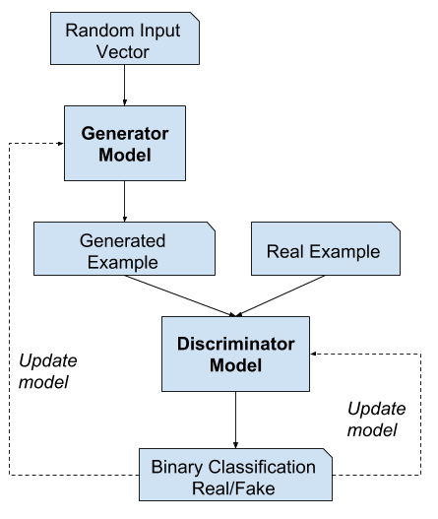
Generative Adversarial Networks (GANs)
Sono reti neurali
Sono un modello generativo
Architettura basata su due reti neurali:
Generatore e Discriminatore
Addestramento basato sull’antagonismo
tra Generatore e Discriminatore

Slide 4
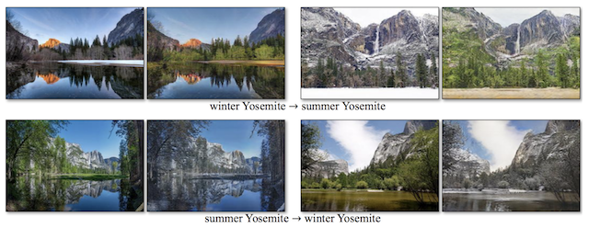
Cycle Consistent Generative Adversarial Networks (CycleGANs)
Sono formate da due GAN all’interno di un ciclo
Traducono dal dominio di partenza a quello di arrivo e viceversa
Sfruttano un addestramento con un dataset di tipo unpaired
Introducono la consistenza del ciclo durante l’addestramento
Zhu, Jun-Yan, et al. "Unpaired image-to-image translation using cycle-consistent adversarial networks." Proceedings of the IEEE international conference on computer vision. 2017.

Slide 5
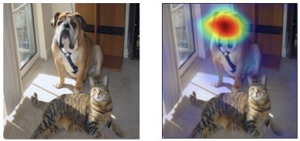
GradCam
Algoritmo in grado di dare una risposta visiva al comportamento di una rete
Permette di visualizzare dove è posta l’attenzione di una rete attraverso una heat map
L’attenzione può essere ricavata per ogni Layer che compone la rete

Slide 6
Trasferimento dell’attenzione e sistema realizzato
Evoluzione delle CycleGANs
Utilizzo di GradCam durante l’addestramento
Idealmente, l’attenzione prodotta dalla seconda GAN durante la ricostruzione dell’immagine dovrebbe essere uguale a quella prodotta dalla prima GAN
Introduzione di una Loss che simboleggia la consistenza dell’attenzione
Layer scelto per il trasferimento dell’attenzione: ultimo blocco residuo
Dataset utilizzati: horse2zebra, apple2orange

Slide 7
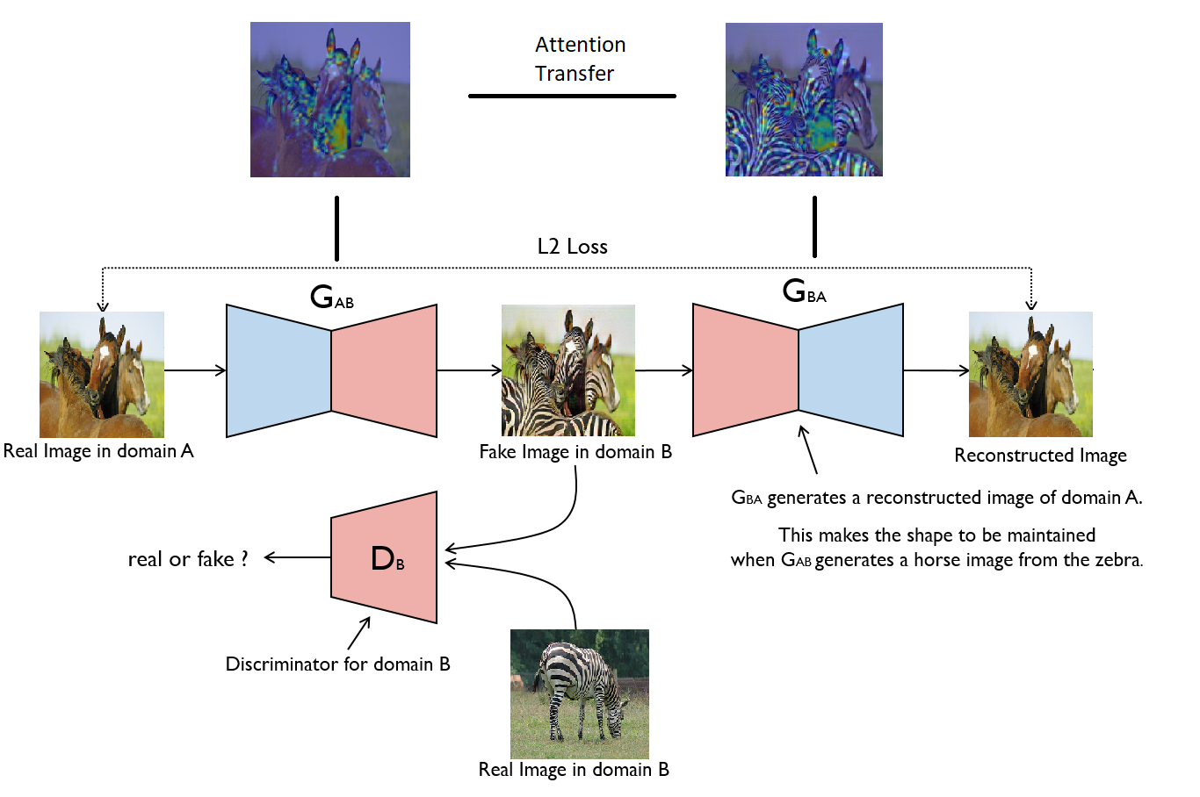
Rappresentazione sistema realizzato

Slide 8
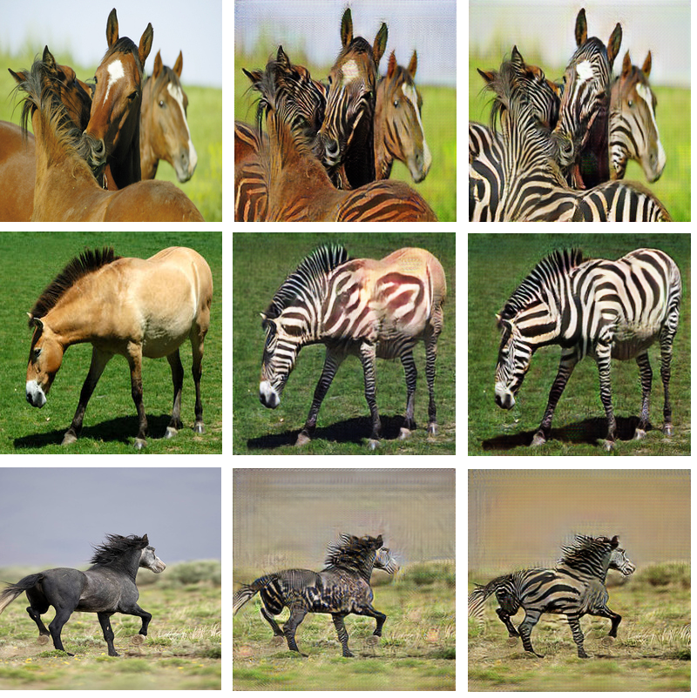
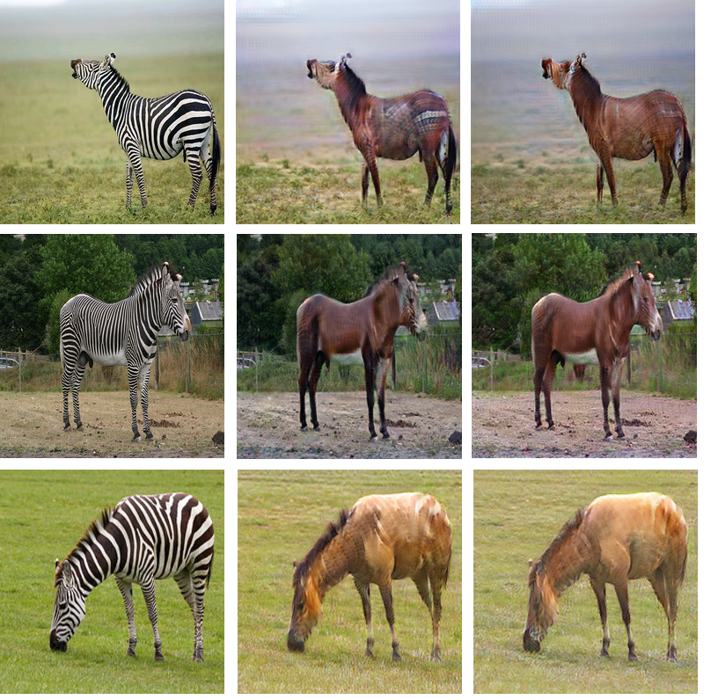
Risultati
Input
Standard
GradCam
Input
Standard
GradCam

Slide 9
Risultati
Migliore qualità
Strisce uniformi
Riconoscimento migliore dell’animale
Colori più vivi e intensi
Rete | FID Zebre | FID Cavalli
Standard | 33.66 | 64.57
GradCam | 27.94 | 61.54

Slide 10
Sviluppi futuri
Utilizzare GradCam su tutti i blocchi residui, magari utilizzando dei coefficienti per pesare le attenzioni
Addestrare la rete prima sull’ultimo blocco residuo, successivamente su tutti gli altri
Ottimizzare il codice GradCam

Slide 11
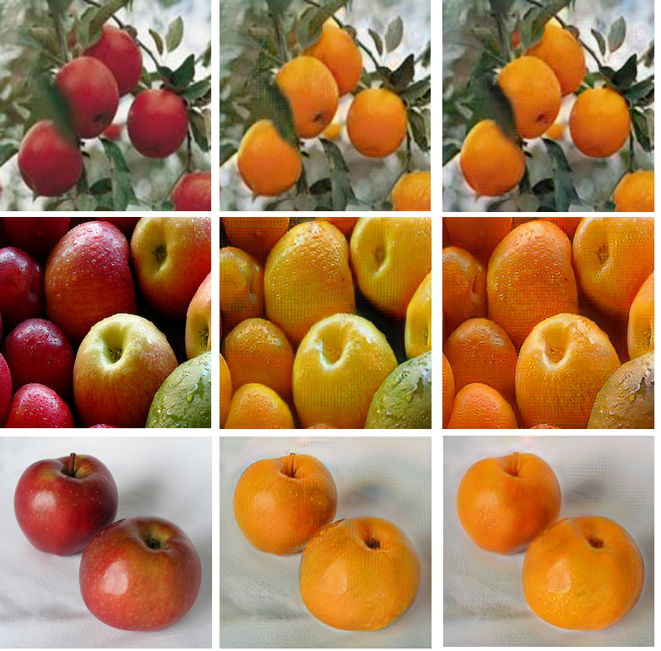
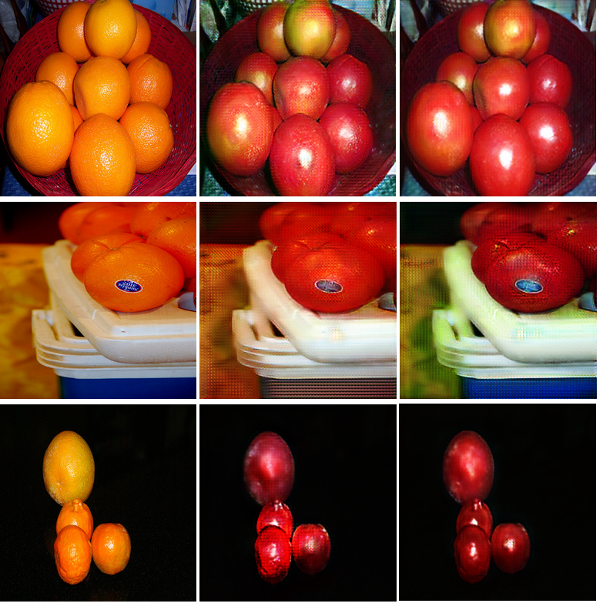
Grazie per l’attenzione
Input
Standard
GradCam
Input
Standard
GradCam

